Slide 1
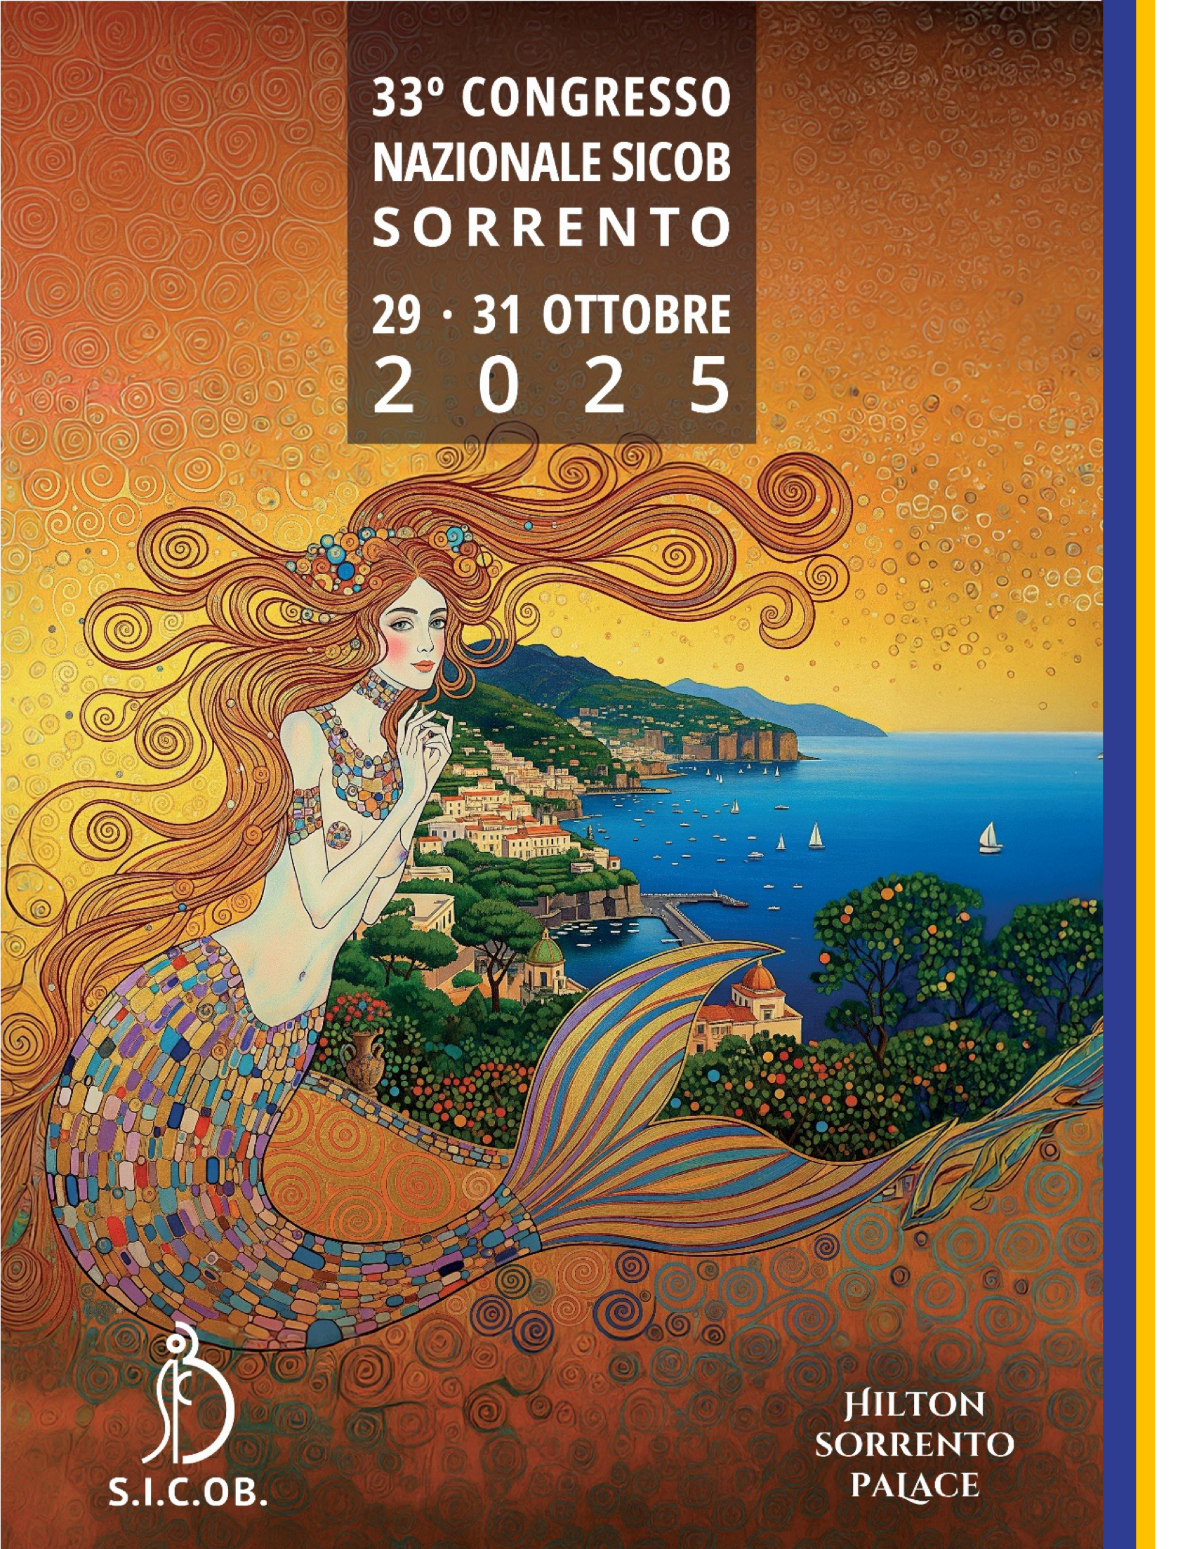



CHIRURGIA REVISIONALE E TERAPIA FARMACOLOGICA: ALLEATI O NEMICI ?

Slide 2
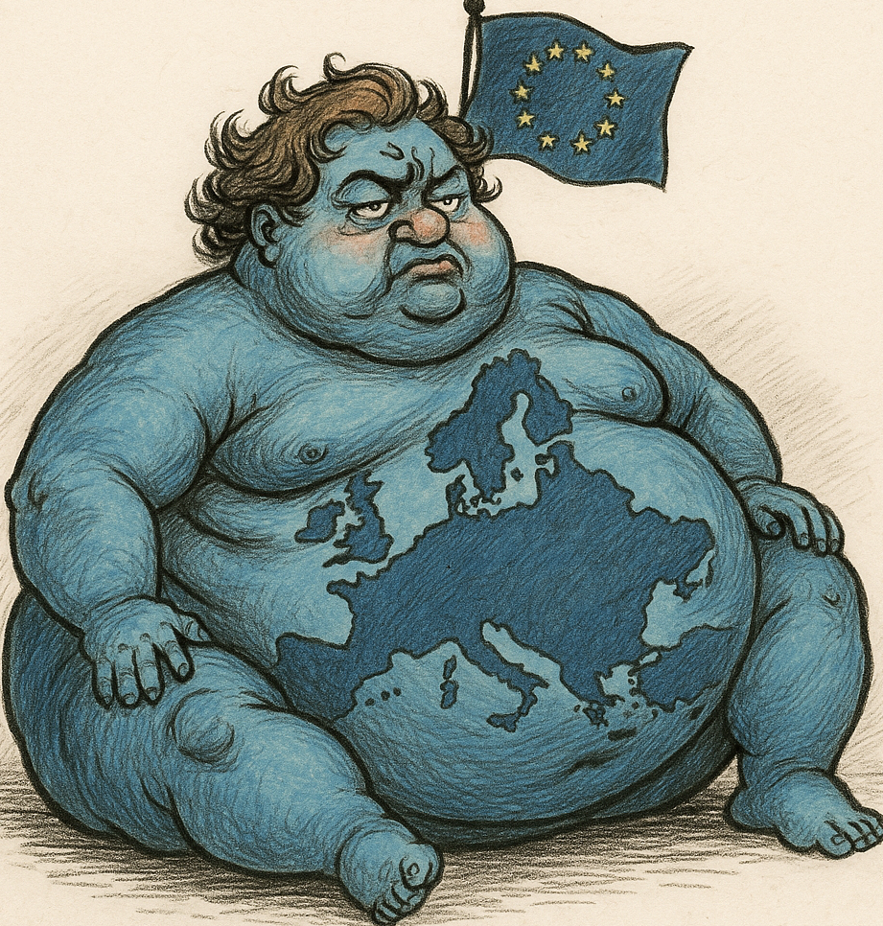
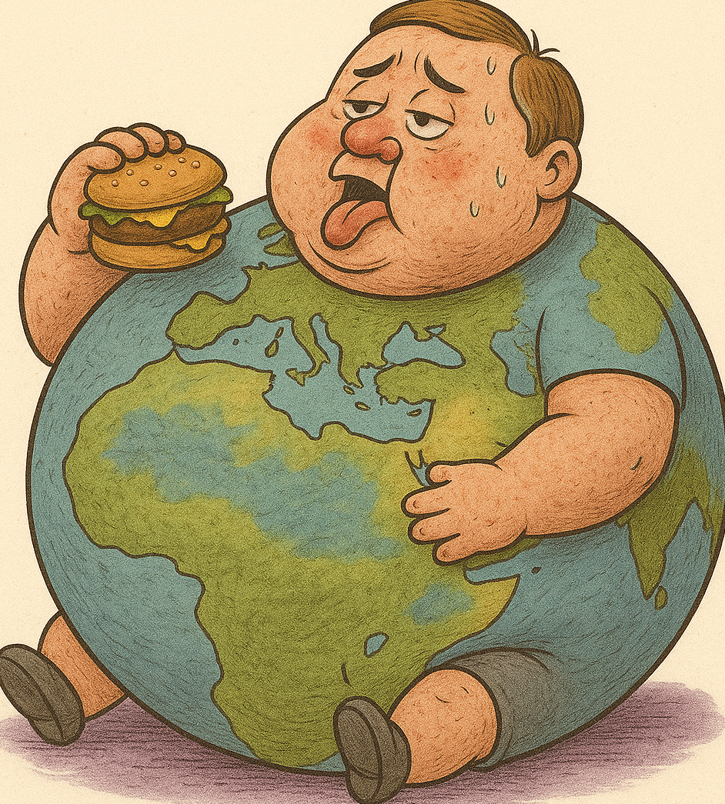
EPIDEMIOLOGIA
In Europa:
59% adulti e 1/3 dei bambini sono in sovrappeso o obesi
WHO European Regional Obesity Report 2022.
2050:
Sovrappeso + Obesità 3.8 miliardi di persone
GBD 2021 Adult BMI Collaborators. Lancet 2025

Slide 3
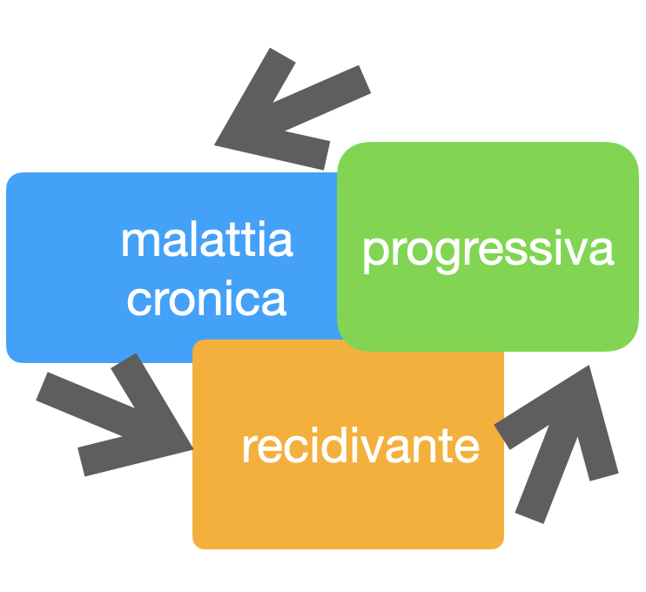
Fisiopatologia Obesità
è multifattoriale (f. sociali, predisposizione genetica e f. metabolici, comportamentali, psicologici e ambientali).
Questi f. alterano l'equilibrio energetico modificando la sazietà e la segnalazione di alimentazione nel cervello.
Apporto Energetico > Dispendio energetico
Sanyaolu A, Okorie C, Qi X, et al. Childhood and adolescent obesity in the United States: A public health concern. Glob Pediatr Health. 2019;6:2333794X19891305.
Spiegelman BM, Flier JS. Obesity and the regulation of energy balance. Cell. 2001;104:531–43.

Slide 4
area mesolimbica
corteccia prefrontale
Ipotalamo
sono direttamente coinvolte nel controllo del bilancio energetico
Sumithran P, Prendergast LA, Delbridge E, et al. Long-term persistence of hormonal adaptations to weight loss. N Engl J Med. 2011;365:1597–604.
Gadde KM, Martin CK, Berthoud HR, Heymsfield SB. Obesity: Pathophysiology and management. J Am Coll Cardiol. 2018;71:69–84.

Slide 5
TERAPIA FARMACOLOGICA
OMM (obesity managment medication)

Slide 6
Gli interventi sullo STILE DI VITA + T. FARMACO. sono stati spesso deludenti…

Slide 7
TERAPIA FARMACOLOGICA
2012
2014
2017
2019
2021
2022
Xenical, Alli, Orlistat
2%WL
Topiramato/Fentermina (Qsiva, Qsymia) solo FDA
9%WL
Bupropione/Naltrexone (Mysimba)
5%WL

Slide 8
TERAPIA FARMACOLOGICA
2012
2014
2017
2019
2021
2022
Xenical, Alli, Orlistat
Topiramato/Fentermina (Qsiva, Qsymia) solo FDA
Liraglutide
Saxenda
Bupropione/Naltrexone (Mysimba)

Slide 9
TERAPIA FARMACOLOGICA
2012
2014
2017
2019
2021
2022
Xenical, Alli, Orlistat
Topiramato/Fentermina (Qsiva, Qsymia) solo FDA
Liraglutide
Saxenda
Bupropione/Naltrexone (Mysimba)
Semaglutide
Ozempic
Rybelsus
Wegovy

Slide 10
TERAPIA FARMACOLOGICA
2012
2014
2017
2019
2021
2022
Xenical, Alli, Orlistat
Topiramato/Fentermina (Qsiva, Qsymia) solo FDA
Liraglutide
Saxenda
Bupropione/Naltrexone (Mysimba)
Semaglutide
Ozempic
Rybelsus
Wegovy
Tirzepatide
Mounjaro Bi-agonisti: GIP GLP-1

Slide 11
TERAPIA FARMACOLOGICA
2012
2014
2017
2019
2021
2022
2026?
Xenical, Alli, Orlistat
Topiramato/Fentermina (Qsiva, Qsymia) solo FDA
Liraglutide
G
L
P
-1
Saxenda
Bupropione/Naltrexone (Mysimba)
Terapie incretiniche:
La nuova generazione di GLP-1 è considerato un "punto di svolta" nel trattamento dell'obesità.
Semaglutide
Ozempic
Rybelsus
Wegovy
Tirzepatide
Mounjaro Bi-agonisti: GIP GLP-1
Retatrutide
Tri-agonista: GIP GLP-1 Glucagone; in fase 3; 2026-27

Slide 12

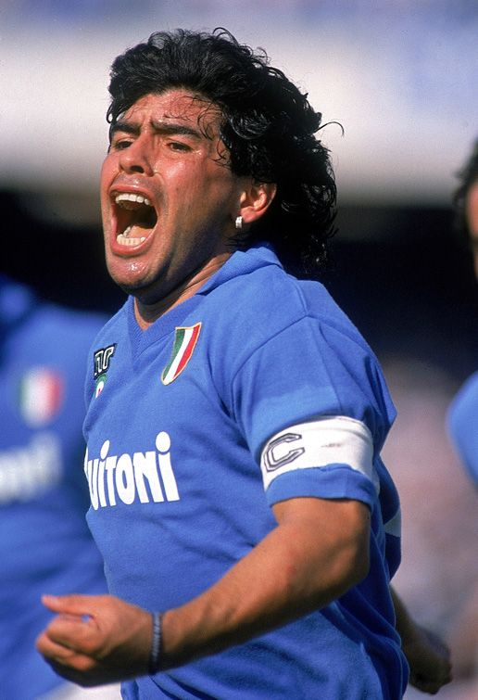

La nuova generazione di GLP-1 RA è considerato un
GAME CHANGER nel trattamento dell'obesità.

Slide 13
I risultati degli studi STEP e SURMOUNT hanno dimostrato che queste molecole forniscono una perdita di peso clinicamente significativa e sostenuta in intervalli molto più alti di quelli raggiunti con le farmacoterapie precedentemente disponibili
Semaglutide
− 14.9% peso
NEJM 2021
2.4 mg
Tirzepatide
− 20.9% peso
NEJM 2022
15 mg

Slide 14
CHIRURGIA REVISIONALE

Slide 15
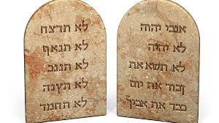
Fino ad ora…
CB è il più efficace trattamento contro l’obesità e “Obesity-related comorbidities” e riduce “all-cause mortality”
…procedura invasiva non può essere offerta su larga scala
Syn NL et al. Association of metabolic–bariatric surgery with long-term survival in adults with and without dia- betes: a one-stage meta-analysis of matched cohort and prospec- tive controlled studies with 174 772 participants. The Lancet 2021

Slide 16


CHIRURGIA BARIATRICA
= sicurezza + efficacia generale
Morbilità (emorragie, fistole) 3-4%
Mortalità 0,2%
Remissione DMII 70%
Risoluzione OSAS 90%

Slide 17
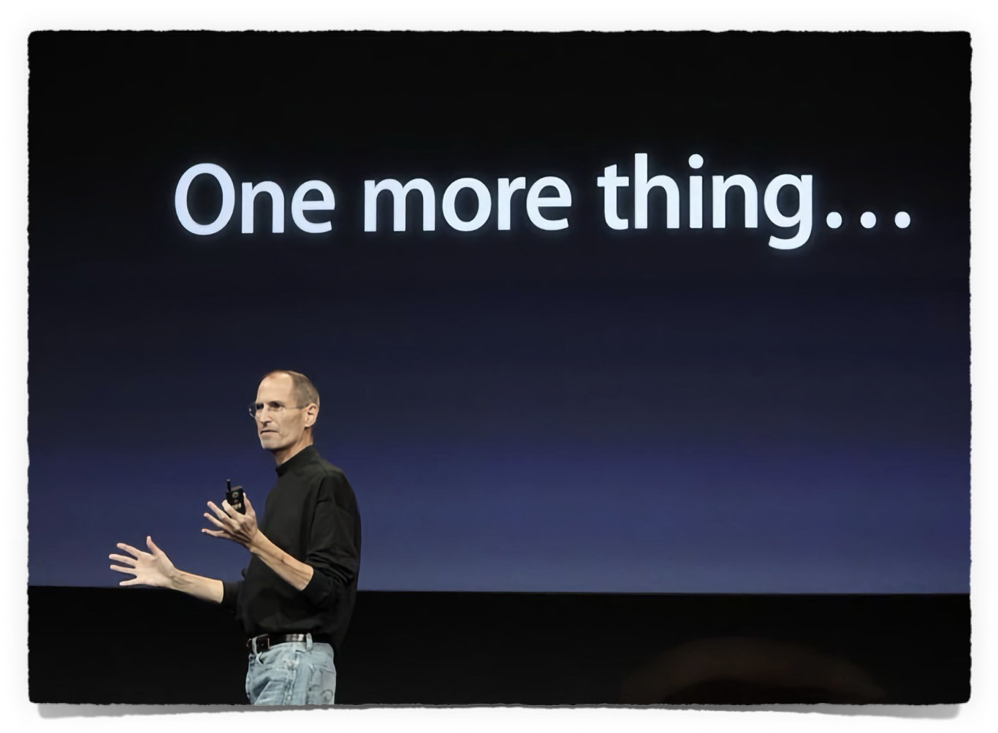
CHIRURGIA BARIATRICA
= sicurezza + efficacia generale

Slide 18
CHIRURGIA BARIATRICA
Ma…
Elevata variabilità tra i pz in risposta all'intervento chirurgico
IWL (perdita di peso insufficiente)
WR (recupero di peso post-CB)
Heymsfield S, Aronne LJ, Eneli I, et al. Clinical perspectives on obesity treatment: challenges, gaps, and promising opportunities. NAM Perspect. 2018

Slide 19
CHIRURGIA BARIATRICA
Sesso ♂ è associato a una perdita di peso sub-ottimale o peggiore dopo RYGB
% Chirurgia di Revisione per fallimento della procedura è quasi il doppio dopo SG rispetto RYGB
El Ansari W, Elhag W. Weight regain and insufficient weight loss after bariatric surgery: definitions, prevalence, mechanisms, predictors, prevention and management strategies, and knowledge gaps-a scoping review. Obes Surg. 2021 Altieri MS, Yang J, Nie L, Blackstone R, Spaniolas K, Pryor A. Rate of revisions or conversion after bariatric surgery over 10 years in the state of New York. Surg Obes Relat Dis. 2018

Slide 20
CHIRURGIA BARIATRICA
Circa 20%-25% pz :
- WR (EWL% > 50%)
- IWL (< 50% EWL a 18 mesi ) dopo CB
El Ansari W, Elhag W. Weight regain and insufficient weight loss after bariatric surgery: definitions, prevalence, mechanisms, predictors, pre- vention and management strategies, and knowledge gaps-a scoping review. Obes Surg. 2021
Nedelcu M, Khwaja HA, Rogula TG. Weight regain after bariatric surgery-how should it be defined? Surg Obes Relat Dis. 2016

Slide 21
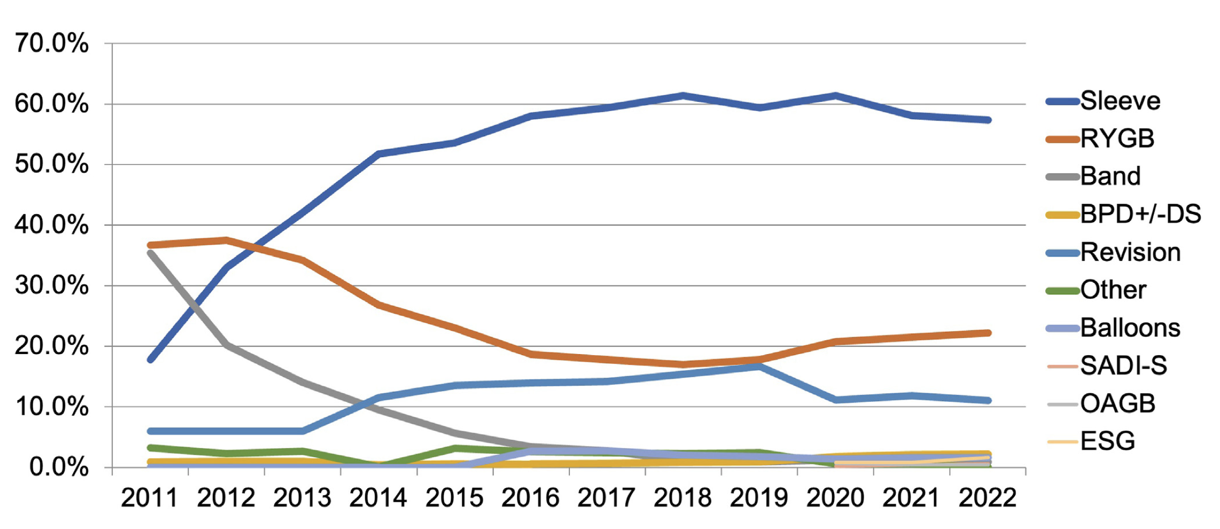
CHIRURGIA REVISIONALE
SLEEVE
RYGB
REVISION
Benjamin Clapp et al. 2024

Slide 22
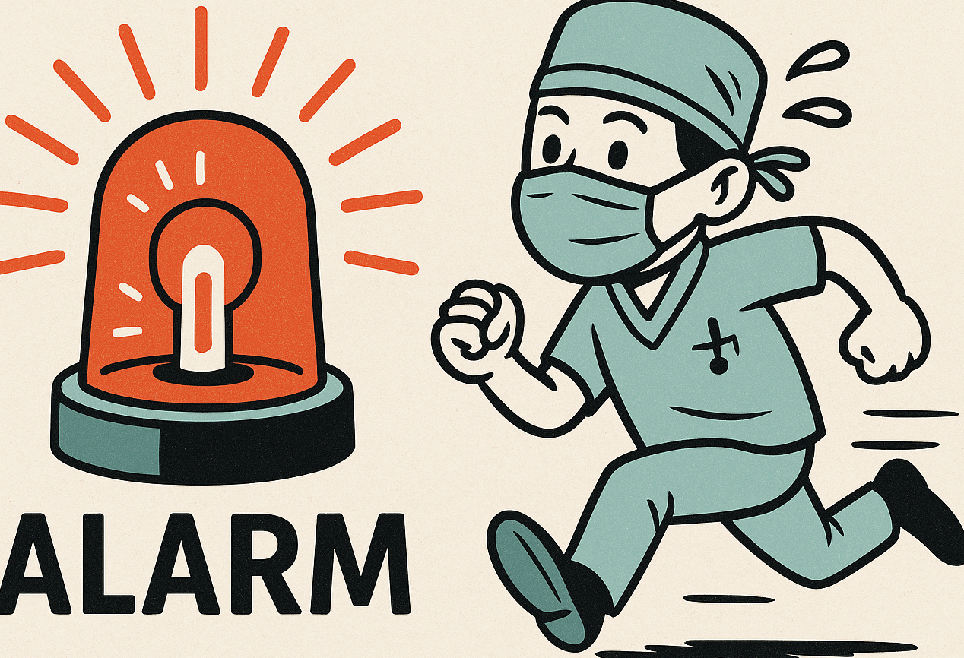
CHIRURGIA REVISIONALE
= HIGHER MORBIDITY
No long term data on efficiancy of Revisional Surgery !

Slide 23
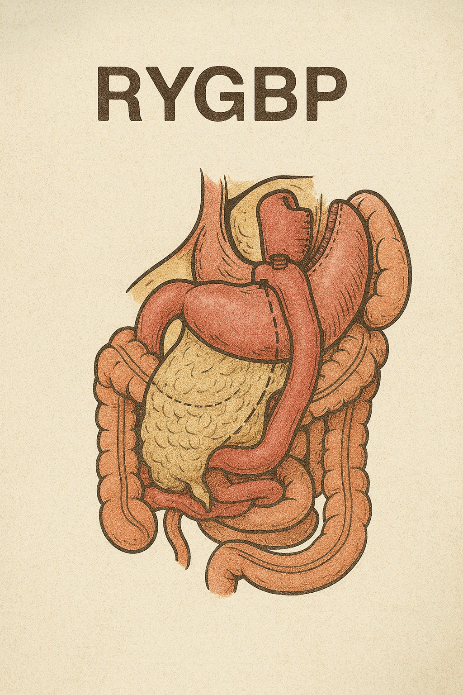
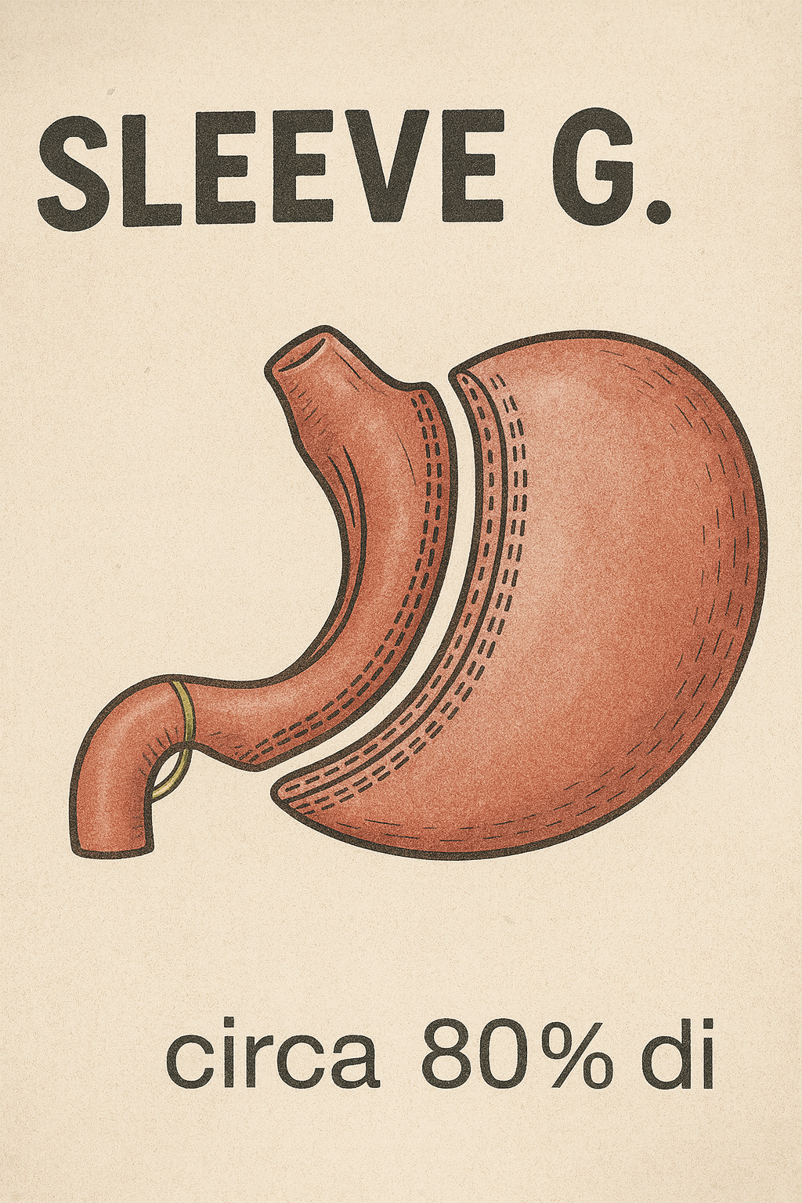
CHIRURGIA BARIATRICA
SLEEVE G.
RYGBP
circa 80% di tutte le procedure

Slide 24
2 RCTs 10-year results:
SG vs RYGB
Trail SM-BOSS:
%TWL < 20%: 1/3 SG e 27% RYGB !!!
4% delle SG e il 3% dei RYGB: %TWL < 5% !!!
Kraljevic M, et al. JAMA Surg 2025
SLEEVEPASS trial:
5% SG e 3% RYGB : %TWL < 5%
Salminen P, et all. JAMA Surg 2022;

Slide 25
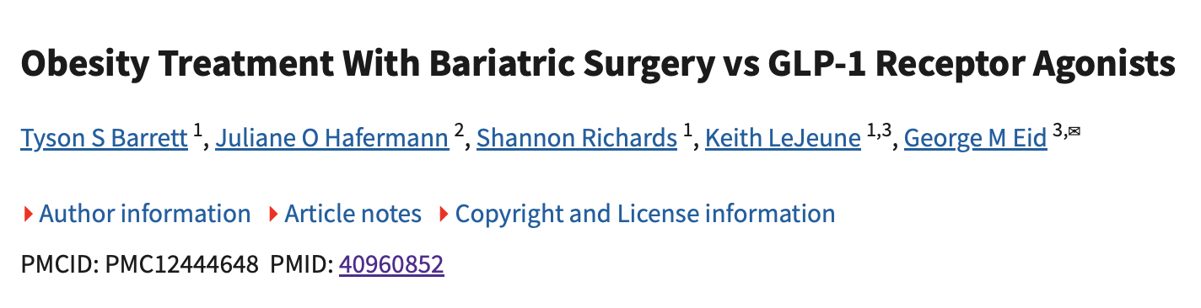
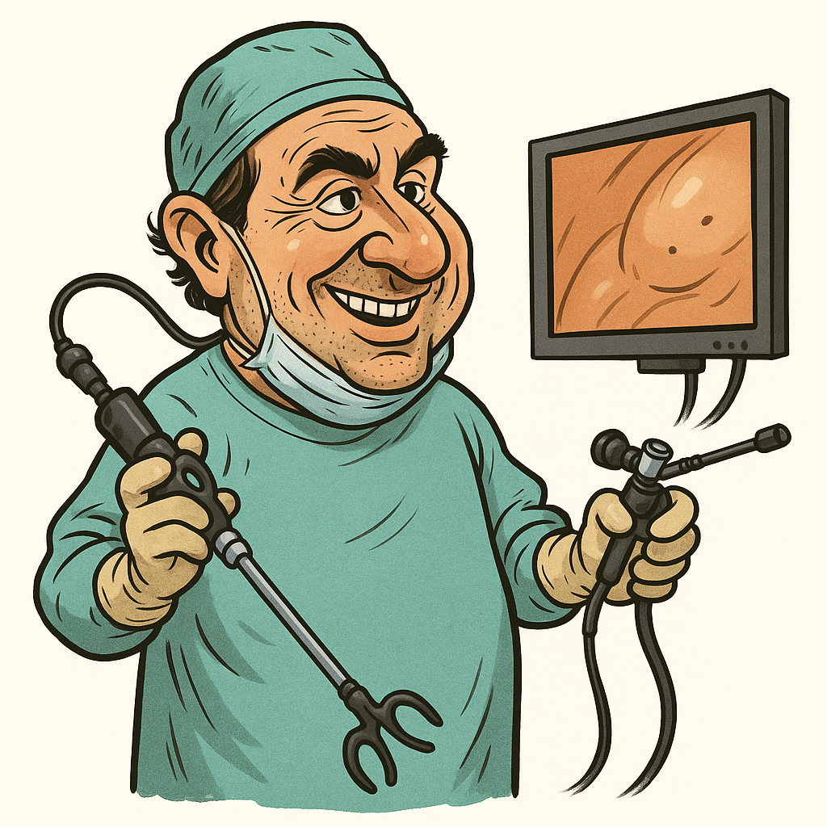
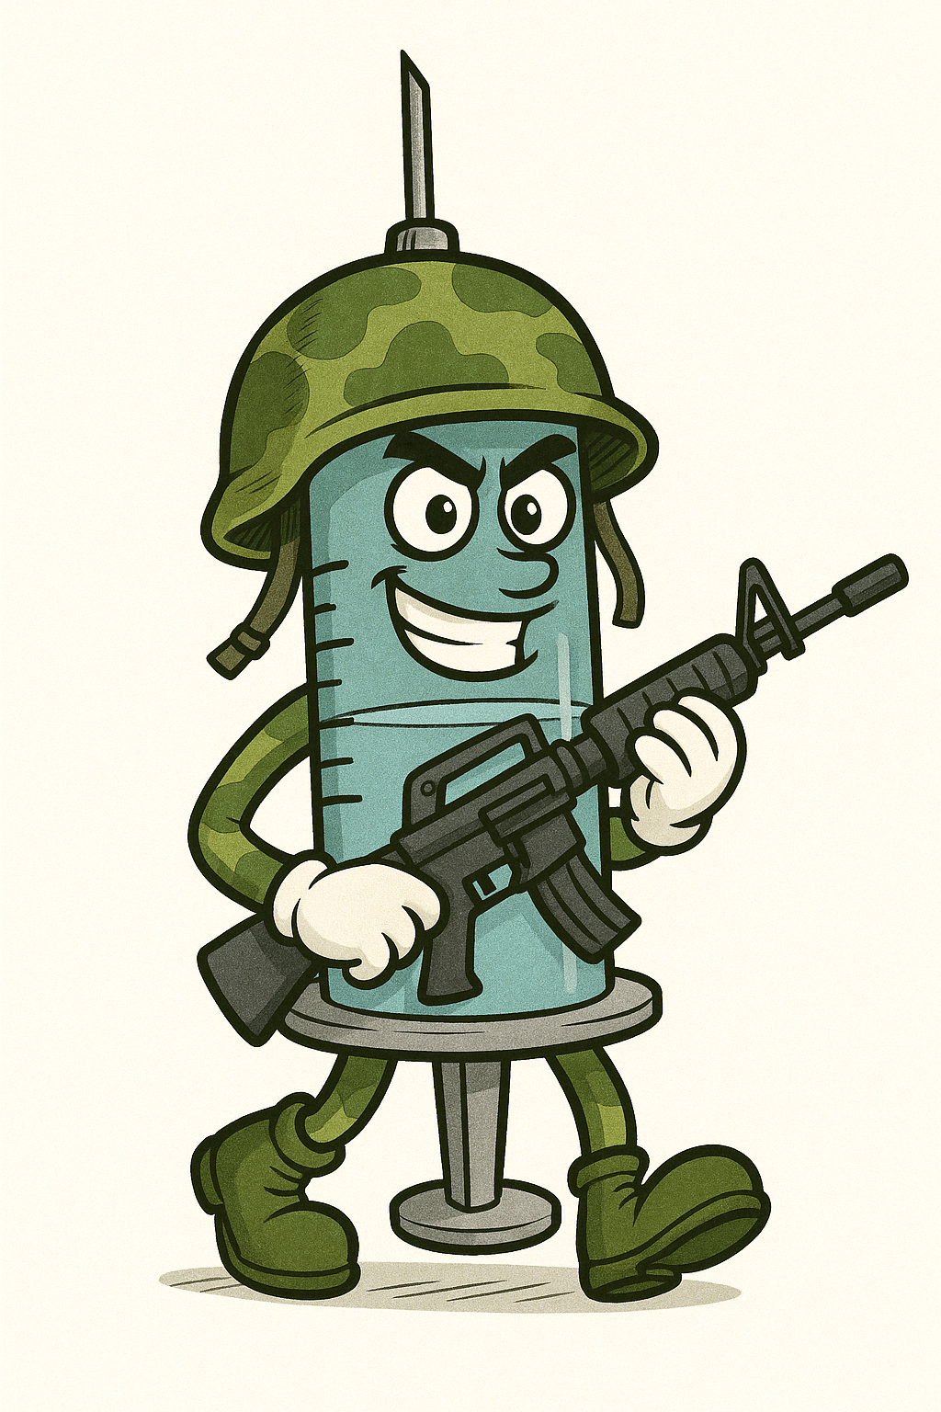
Cohort Study of 30 458 patients from an insurance database in the US
CB vs GLP-1:
maggior WL per CB e minor costo in pz in classe II-III

Slide 26

10-Year Trends in Treatment Use (2010-21)
500%
43.6%
OMM Growth
Increasing in obesity
medication prescription
Surgery Growth
Bariatric surgery increase
Podolsky, Meghan I. Et Al
Medical Care 63(3):p 234-240, March 2025.

Slide 27
GLP-1 post CB ( IWL e/o WR )

Slide 28
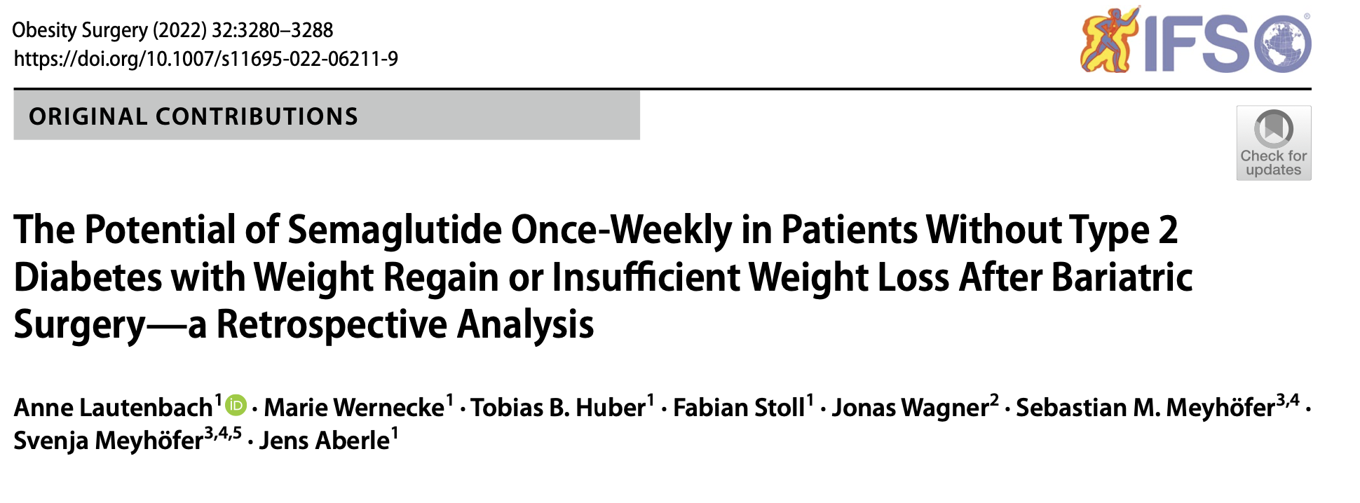
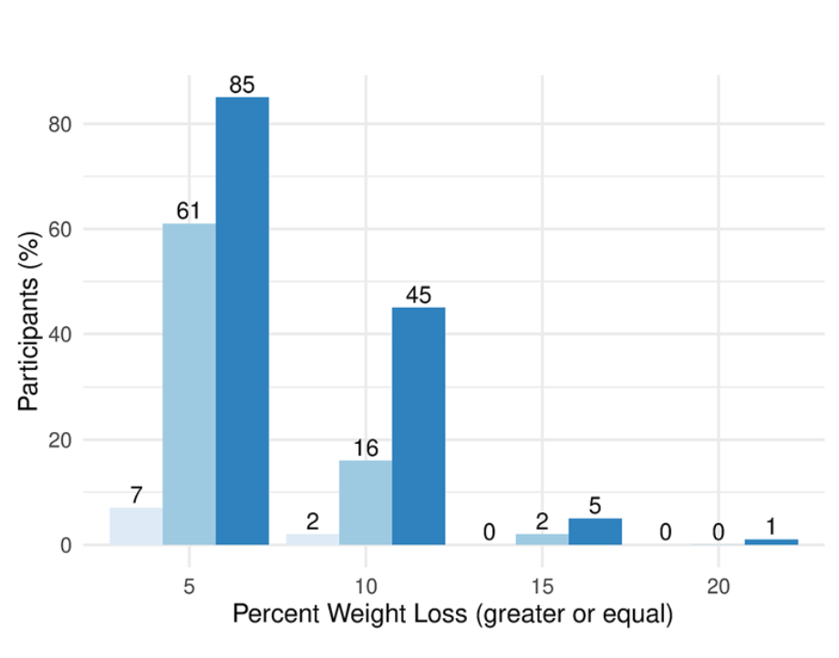
2022
retrospettivo
Efficacia di Semaglutide in pz che dopo CB = WR o IWL (no DM2)
6m:
85% dei pz ha WL almeno 5%
45% dei pz ha WL almeno 10%
5% dei pz ha WL almeno 15%
1% dei pz ha WL almeno 20%

Slide 29
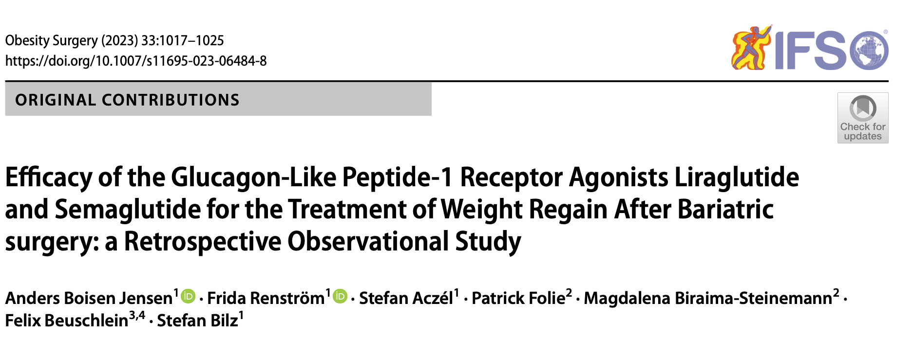

2022
Singolo centro in Svizzera
Retrospettivo
CB
WR (50 pz)

Slide 30
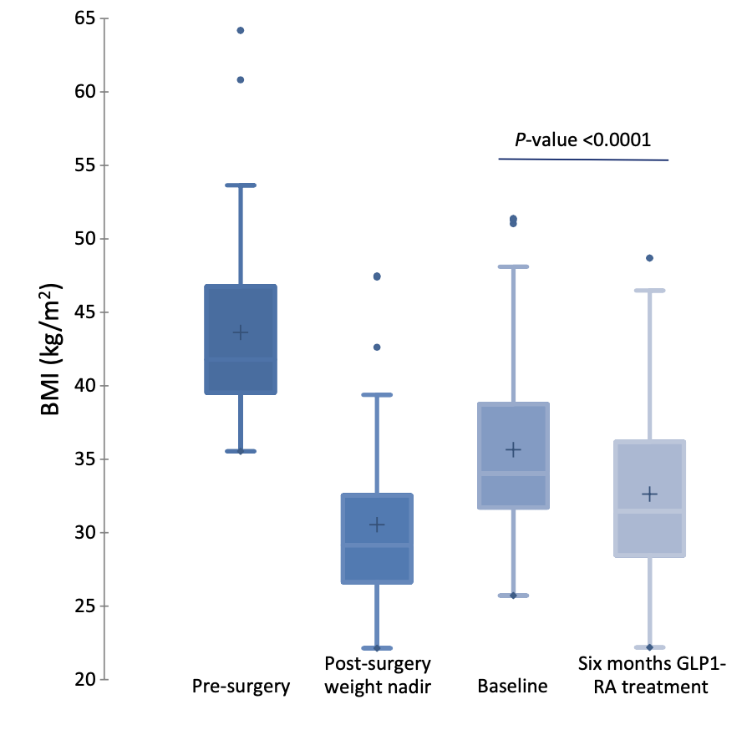
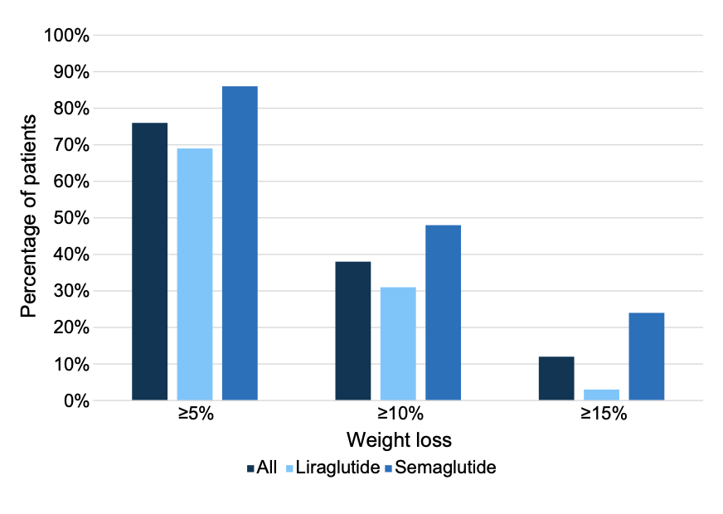
2/3 WR perduto con GLP-1 RA
median % TBWL post GLP1-RA 8.8%
S
L
S
+75% pz: WL + 5%
L
S
Quasi 40% pz: WL almeno 10%
L
+10% pz: WL almeno 15%

Slide 31
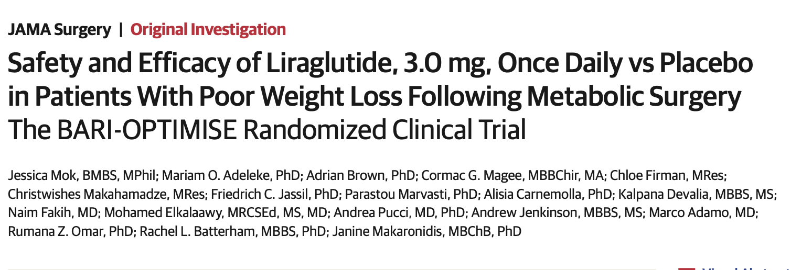
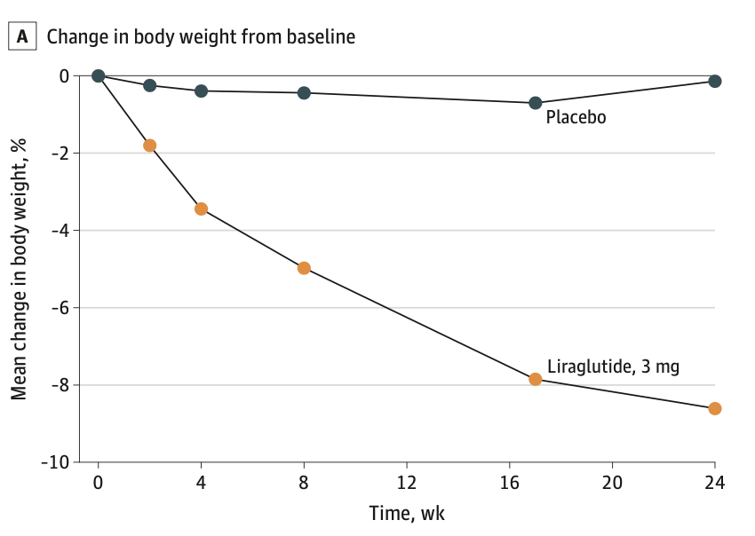
Pz post CB con IWL
Placebo
35 pz Placebo
RCT
35 pz (Liraglutide, 3.0 mg/die)
Liraglutide
A 24 settimane:

Slide 32
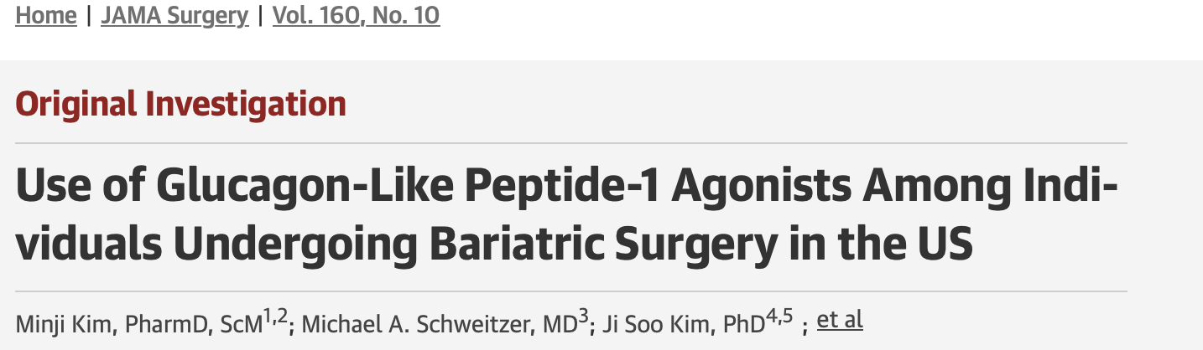
National Multicenter Database of Electronic Health records 113 millioni US adulti: 112.858 operati CB
14% iniziato GLP-1s entro 5 a dopo CB, (21.5% entro 2 a da CB)
+ provabili a iniziare GLP-1 agonisti: Sesso F / Sleeve G. / DM II

Slide 33
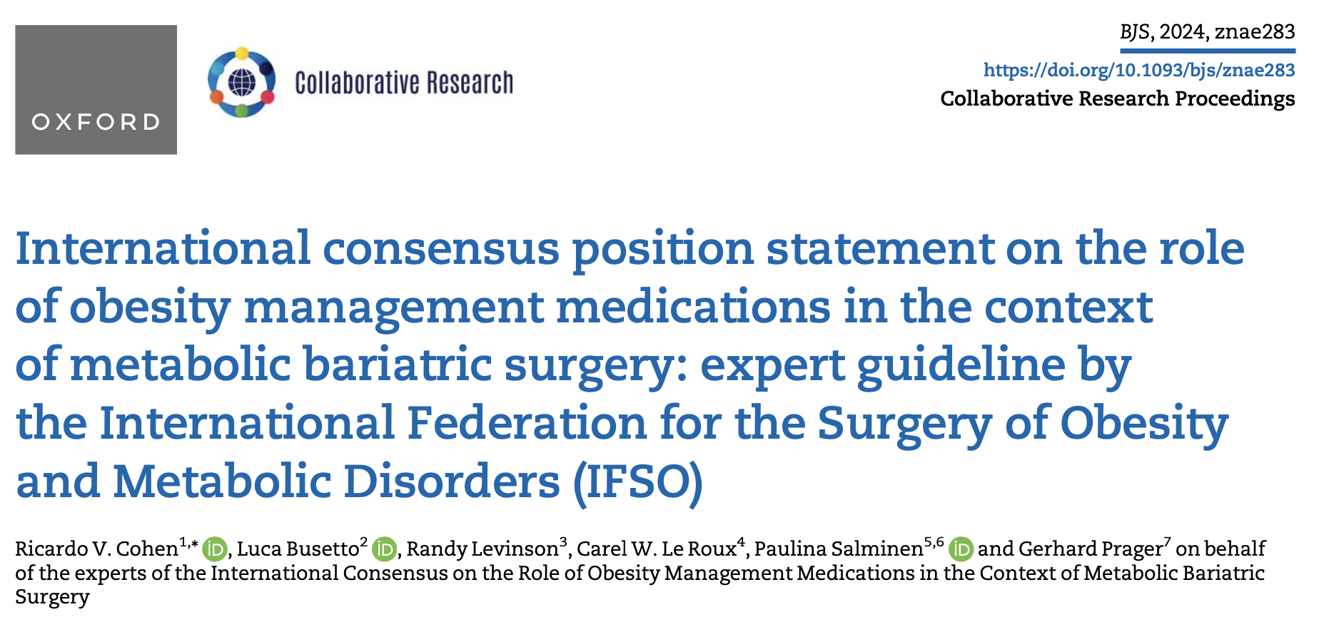
Multidisciplinary group, 40 experts
Delphy

Slide 34
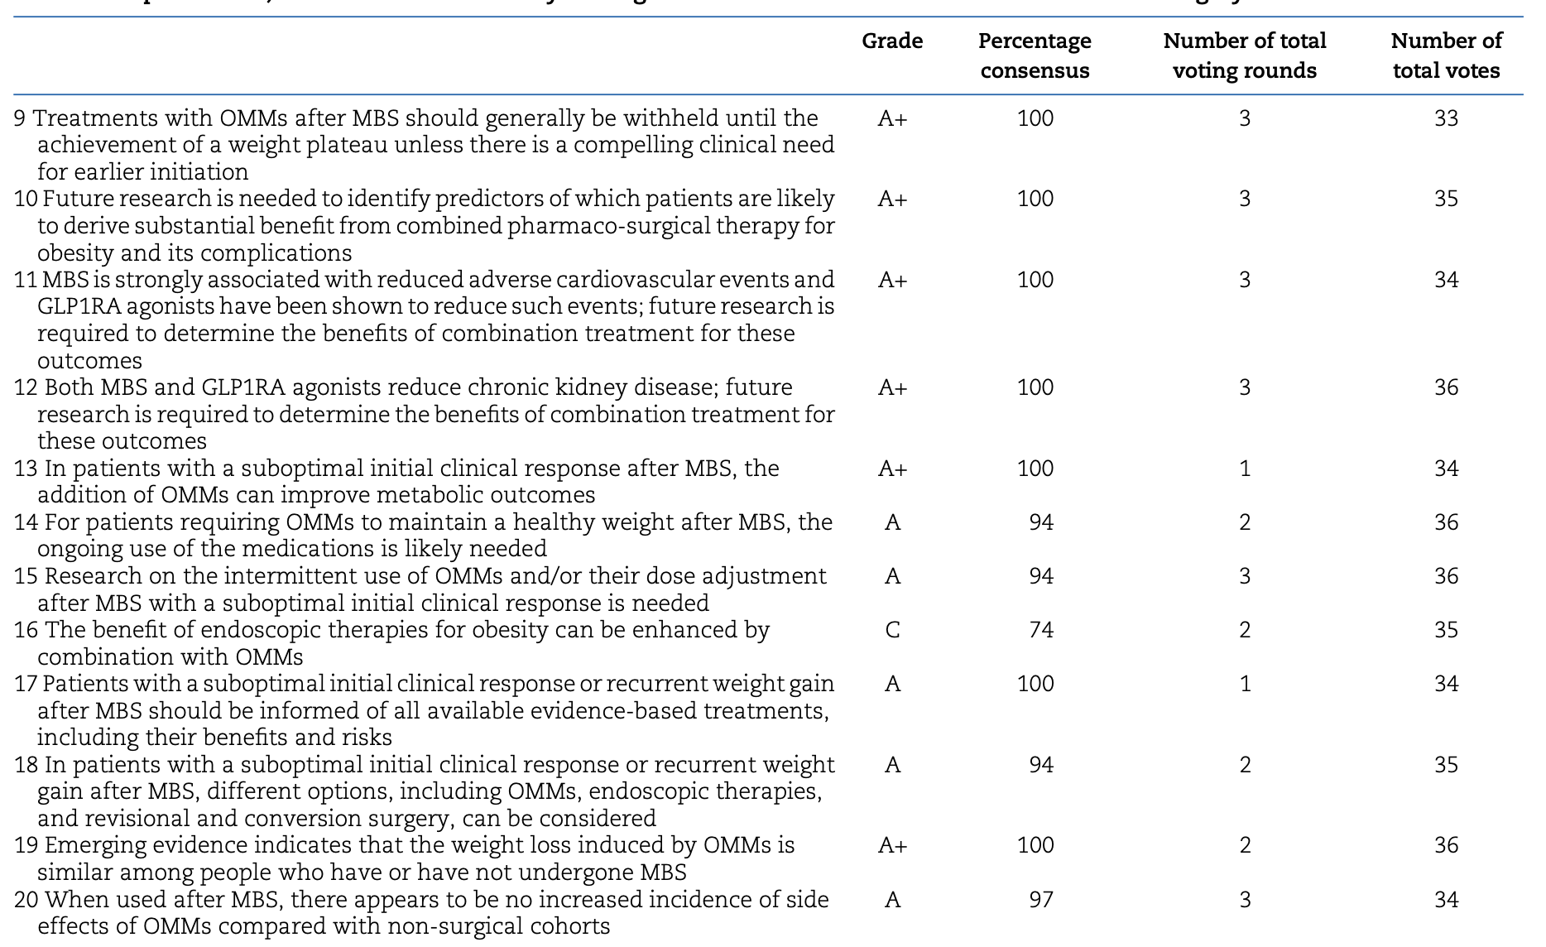

Slide 35
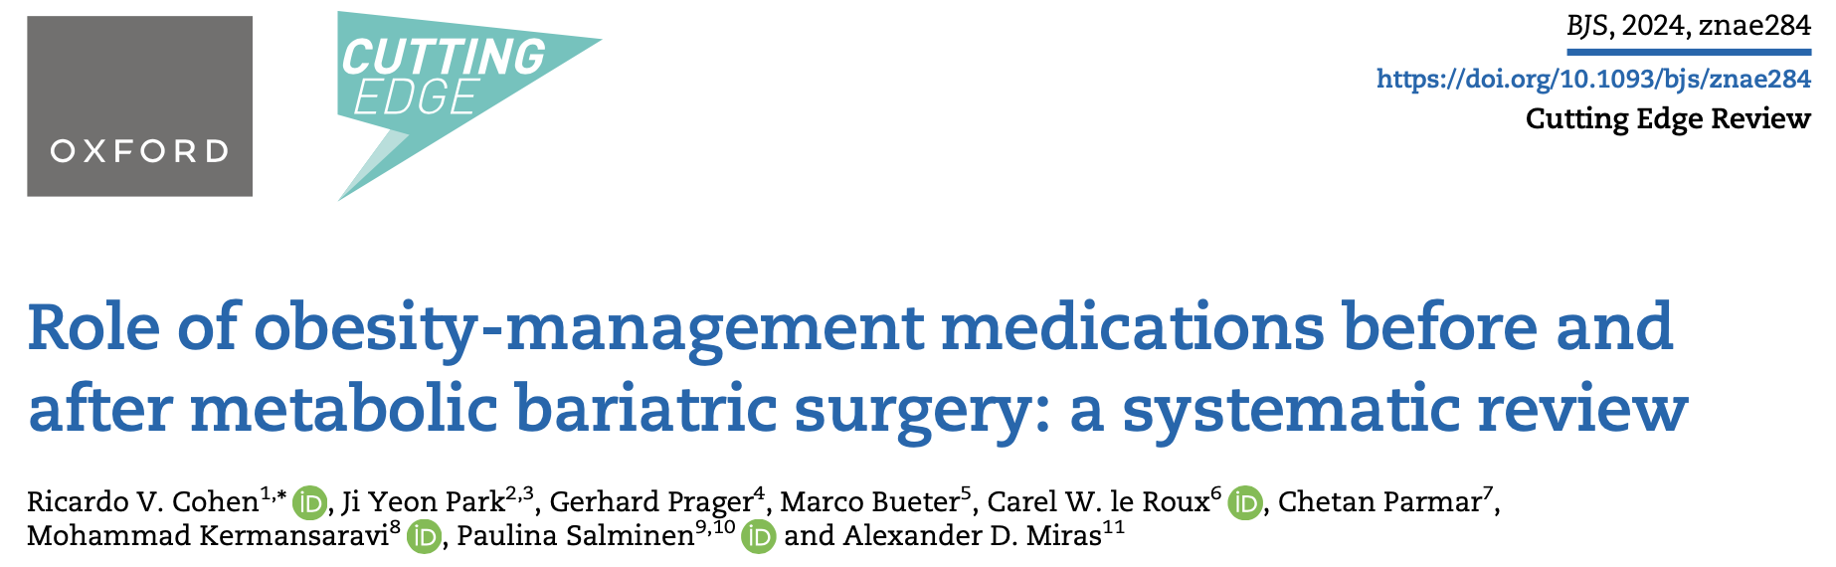
“Data from RCTs address the potential for combining MBS with OMMs are scarce.
…a novel therapeutic approach, particularly given the recent developments in pharmacotherapy with significant weight loss and T2D management“

Slide 36
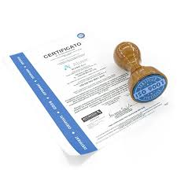


TERAPIA FARMACOLOGICA
OMM (obesity managment medication)
Excelent Safety Profile:
Molti studi con Liraglutide/ Semaglutide permettono una perdita del 50-75% del WR
…in corso molti con Tierzepatide

Slide 37
ALLEATI O NEMICI ?
?
VS

Slide 38
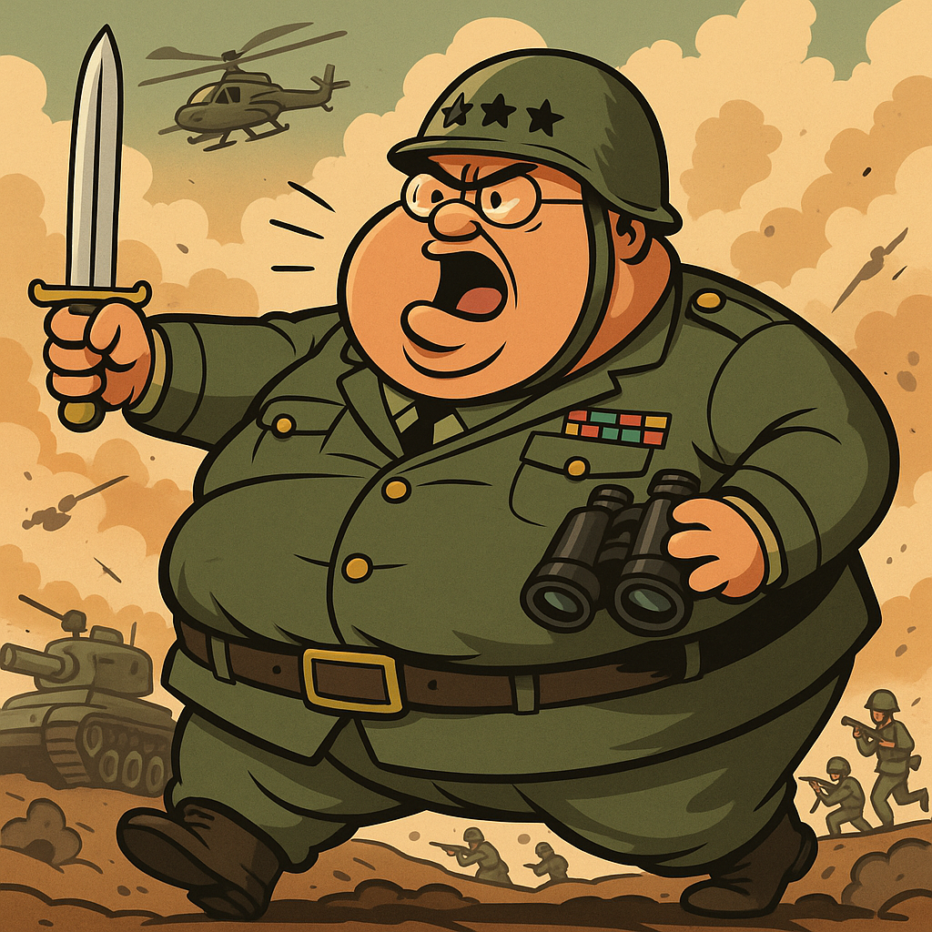
ALLEATI O NEMICI ?
+
Approccio Multimodale per la cura dell’obesità

Slide 39
CONCLUSIONI
OMM farmaci sicuri con minimi effetti collaterali
Dovrebbero essere sempre considerati come possibile T. in caso di WR o IWL
La T. dell’Obesità andrebbe riconsiderata come altre malattie croniche (diabete, cancro) per la quale ci si può avvalere di più linee terapeutiche (OMM, endoscopia, Chirurgia, ecc)

Slide 40
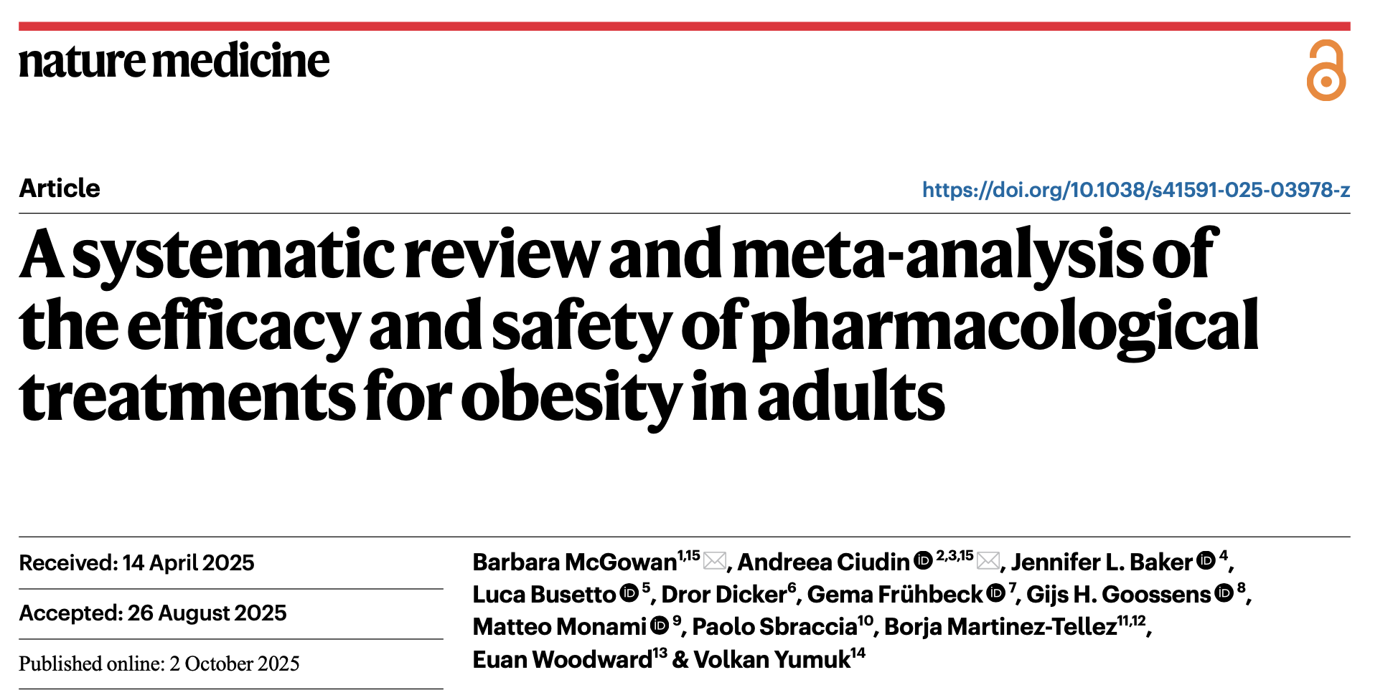
liraglutide, 3.0 mg

Slide 41

Diversi studi:
+
> perdita di peso rispetto a entrambi gli approcci utilizzati da soli
Kalarchian M, Turk M, Elliott J, Gourash W. Lifestyle Management for Enhancing Outcomes after bariatric surgery. Curr Diabetes Reports. 2014
Wadden TA, Berkowitz RI, Womble LG, et al. Randomized trial of life- style modification and pharmacotherapy for obesity. N Engl J Med. 2005
Berkowitz RI, Wadden TA, Tershakovec AM, Cronquist JL. Behavior therapy and sibutramine for the treatment of adolescent obesity: a randomized controlled trial. JAMA. 2003

Slide 42
I meccanismi omeostatici:
segnali periferici dal tratto GI (per informazioni sull'assunzione di cibo) e dal tessuto adiposo (per l'uso di energia) che vengono trasmessi attraverso il nervo vago e attraverso il SNC, dove vengono elaborati nel tronco cerebrale e nell'ipotalamo. I percorsi neurali specializzati nella sazietà, nella fame e nel dispendio energetico sono attivati in modo permanente.17-19
Questi percorsi sono stati programmati attraverso millenni di sviluppo filogenetico umano in modo che l'omeostasi mantenga il peso di una persona al più alto livello possibile.19,20

Slide 43
OBESITA’
progressiva
malattia cronica
recidivante

